Slide 1
1° MEDIO
TECNOLOGIA
ANALISIS FODA: INSTUTUCIONES PUBLICAS Y PRIVADAS
OA 2 – 3
CLASE 1

Slide 2
QUE ES UNA INSTITUCION
Las instituciones: son mecanismos de índole social y cooperativa, que procuran ordenar y normalizar el comportamiento de un grupo de individuos que puede ser de cualquier dimensión, reducido o amplio, hasta coincidir con toda una sociedad.

Slide 3
QUE ES UNA INSTITUCION PUBLICA
Las instituciones públicas dependen y reciben aportes del Estado. Las instituciones privadas dependen y reciben aportes de personas que por sus propios medios desarrollan actividades para beneficiar a la comunidad.

Slide 4
QUE ES UN INSTITUCION PRIVADA
Algunas instituciones privadas están dirigidas por personas o grupos que, con sus propios medios, desarrollan actividades para beneficiar a los ciudadanos. ¿De dónde sacan el dinero suficiente? Muchas veces las instituciones privadas tienen socios que contribuyen dando dinero. Además, pueden realizar colectas para recaudar fondos.

Slide 5
EJEMPLOS DE INSTITUCIONES PUBLICAS
Carabineros de Chile Está a cargo de la seguridad y protección de todos los chilenos. Su misión es preocuparse de que la ley sea cumplida.
Corporación Nacional Forestal (Conaf) Se encarga de proteger el medioambiente en nuestro país. Se preocupa de educar a los niños para cuidar los bosques y prevenir incendios en nuestro hermoso país.
Junta de auxilio Escolar y Becas (Junaeb) Su misión es entregar beneficios a niños y jóvenes de escasos recursos. Para lograrlo entrega becas, alimentación, útiles escolares y otros productos necesarios para los estudiantes del país.
Servicio Nacional de consumidor (Sernac) Funciona como oficina de reclamos que presentan las personas cuando sus derechos no son respetados. Su misión es ayudar a los Consumidores del país. Su sigla es Sernac.
Correos de Chile Es una institución que se encarga del servicio de correspondencia y paquetería en todo Chile.

Slide 6
EJEMPLOS DE INSTITUCIONES PRIVADAS
HOGAR DE CRISTO: Acoge con amor y dignidad a los más pobres para que puedan acceder a una vida mejor. Fundada por san Alberto Hurtado, esta institución promueve el respeto, la justicia y la solidaridad.
TECHO : En ella trabajan los pobladores de lugares con malas condiciones de vida y jóvenes voluntarios para superar la pobreza. Para ello incentivan el desarrollo de la comunidad y denuncian la situación en la que viven las comunidades más pobres de Chile y de otros países de América, entre otras propuestas.
BELEN EDUCA: Su misión es ofrecer a los niños y jóvenes de sectores de escasos recursos una educación de calidad y excelencia, desarrollando un proyecto católico e incentivando el compromiso de las familias con la formación de sus hijos

Slide 7
ANALISIS FODA
Las siglas FODA, es un acrónimo de las palabras fortalezas, oportunidades, debilidades y amenazas, e identifican una matriz de análisis que permite diagnosticar la situación estratégica en que se encuentra una empresa, organización, institución o persona, a fin de desarrollar con éxito un determinado

Slide 8
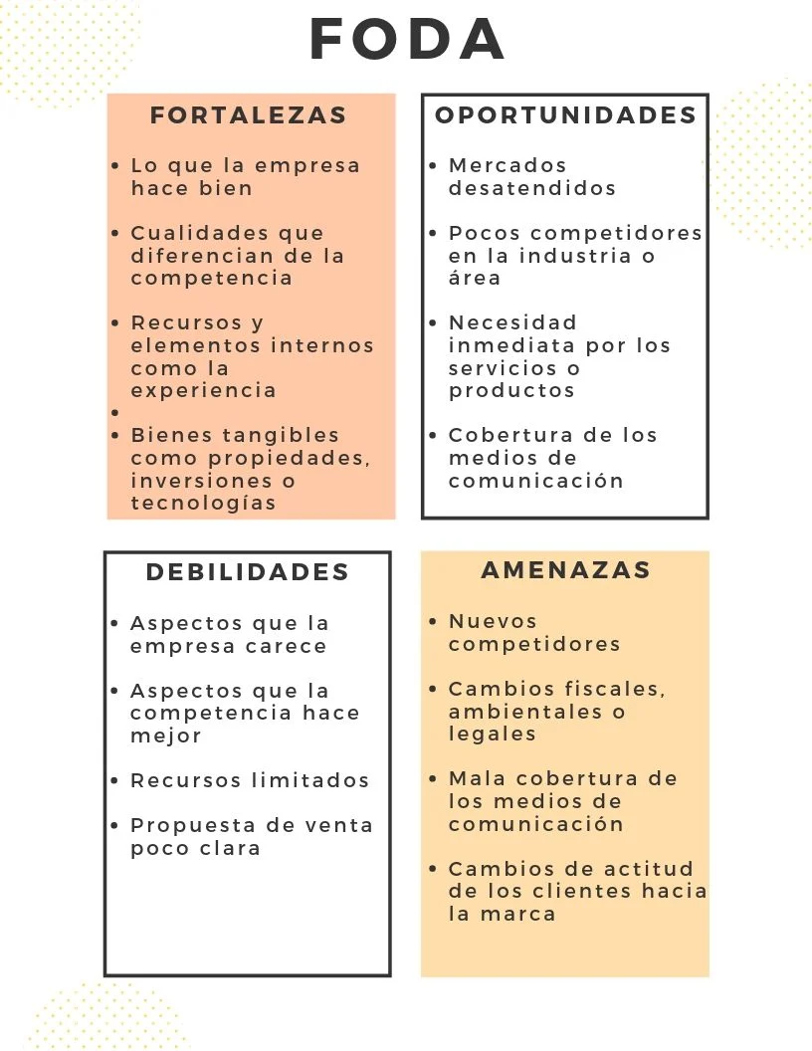

Slide 9
ACTIVIDAD:
REALIZAR ANALISIS FODA A:
6 INSTITUCIONES PUBLICAS NACIONALES
6 INSTITUCIONES PRIVADAS NACIONALES
SE REALIZA EL TRABAJO EN SU CUADERNO Y SE ENVIAN LAS FOTOGRAFIAS DEL TRABAJO AL CORREO: rutharenasrojas11@gmail.com
FECHA DE ENTREGA: MARTES 06 DE ABRIL, 2021.

